Slide 1
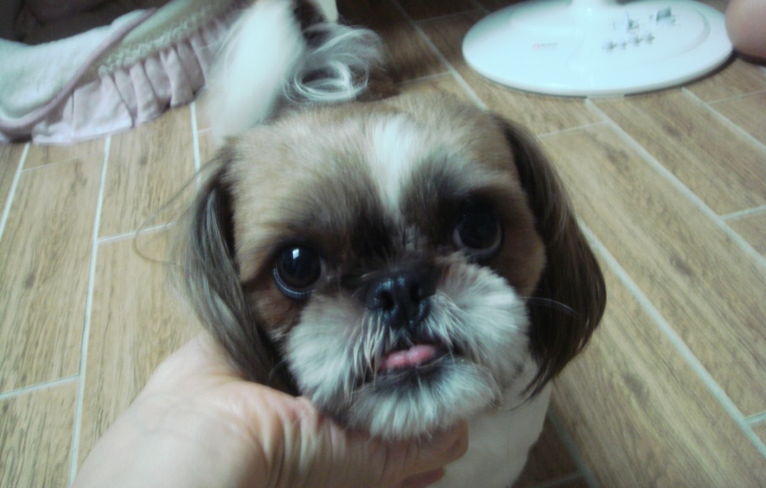
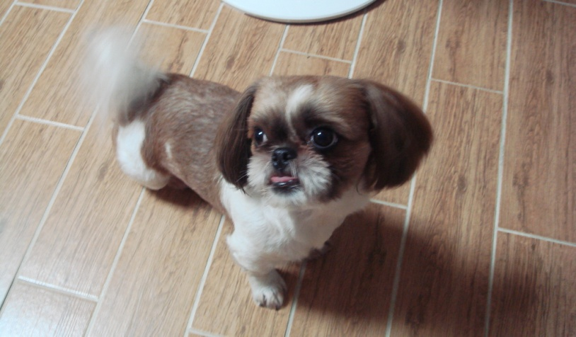
주인을 찾습니다.
장소: 혜민병원 뒤 gs 편의점 앞
일시: 2010년 8월 15일 오전 9시 30분경
성별:여자
특징: 눈물자국있고 이마에 조그마한 혹 있음
부정교합. 얼굴털이 조금 검음
연락처:로엘병원 02-457-8575
010-8864-7510

